Slide 1
딥러닝 기초2
https://www.youtube.com/watch?v=02Cvzbd3Lck

Slide 2
경사법과 오차역전파
매개변수 최적화
가중치 초기값
오버피팅
하이퍼파라미터

Slide 3
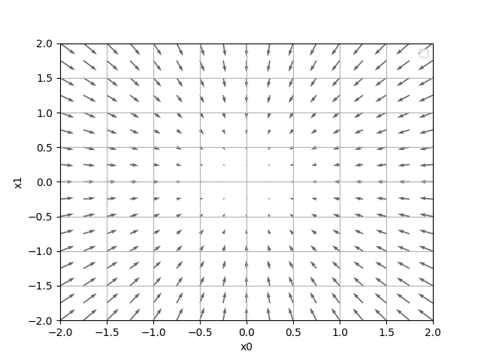
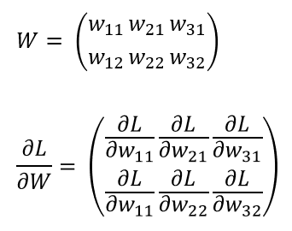
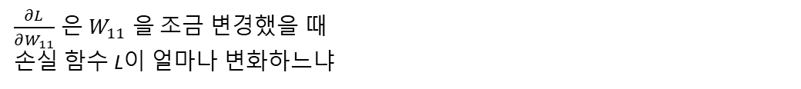
경사법
최적 매개변수= 손실함수의 최솟값을 찾는 것
But. 손실 함수 복잡 -> 기울기를 이용하여 손실함수의 최솟값을 찾는 것
= 경사법(경사 하강법)
기울기:
함수에서 모든 변수의 편미분을 벡터로 정리한 것
신경망에서의 기울기
: 가중치 매개변수에 관한 손실 함수의 기울기
$\frac{∂L}{∂W_{11}}$ 은 $W_{11}$ 을 조금 변경했을 때
손실 함수 L이 얼마나 변화하느냐
기울어진 방향이 꼭 최솟값 가리키는 것은 아님
그 방향으로 가야 함수 값 줄임.

Slide 4
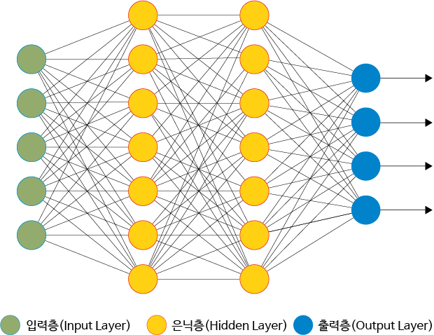
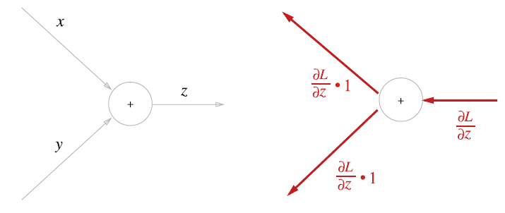
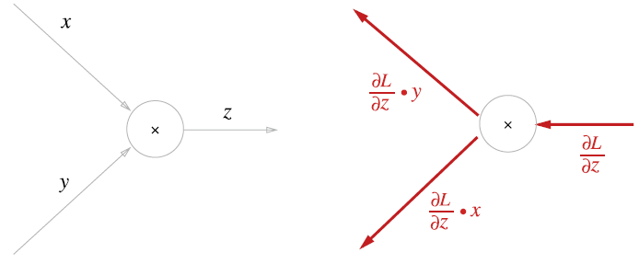
오차역전파
가중치 매개변수 기울기를 효율적으로 계산
덧셈 노드에서의
역전파
곱셈 노드에서의 역전파

Slide 5
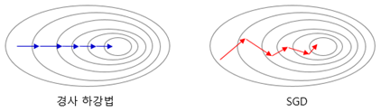
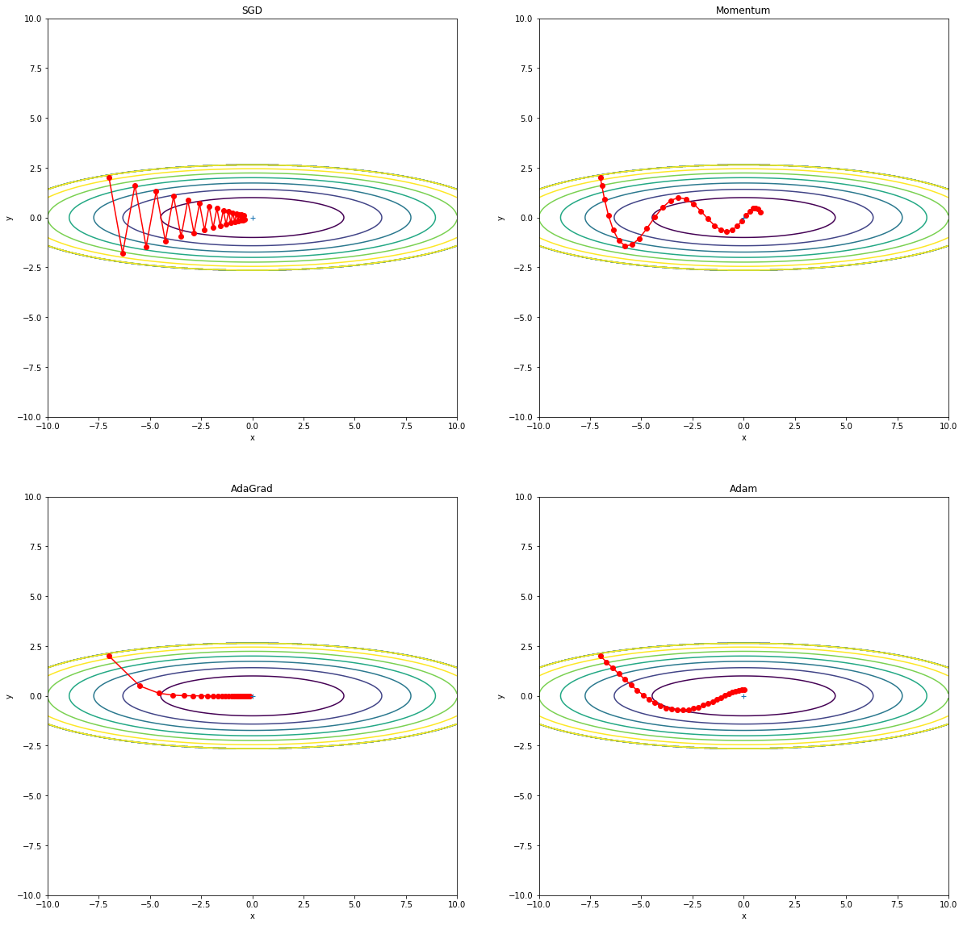
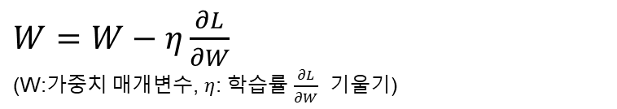
매개변수 최적화
SGD(확률적 경사하강법)
랜덤하게 추출한 데이터를 사용.
$W=W−η\frac{∂L}{∂W}$
(W:가중치 매개변수, $η$: 학습률 $\frac{∂L}{∂W}$ 기울기)
단점: 비등방성 함수(기울기가 달라지는 함수) 에서는 탐색 경로가 비효율적

Slide 6

매개변수 최적화
모멘텀
기울기에서 속도의 개념이 추가
속도가 크게 나올수록 기울기가 크게 업데이트 되어 확률적 경사하강법이 가지는 단점을 보완
한 방향으로 일정하게 가속
$$v=av−η\frac{∂L}{∂W}$$
$$W=W+v$$
(W:가중치 매개변수, $η$: 학습률 ,
$\frac{∂L}{∂W}$ :기울기,v:속도)

Slide 7

매개변수 최적화
AdaGrad
개별 매개변수에 적응적으로 학습률을 조정하면서 학습 진행
학습률 감소 : 학습을 진행하면서 학습률을 점차 줄여가는 방법 => 학습률을 낮추는 간단한 방법= 매개변수 ‘전체’의 학습률 값을 일괄적으로 낮추는것
Adam :
모멘텀 + AdaGrad
편향 보정
$$h=h+\frac{∂L}{∂W}⨀\frac{∂L}{∂W}$$
$$W=W−η\frac{1}{\sqrt{h}} \frac{∂L}{∂W}$$
(W=가중치 매개변수, $\frac{∂L}{∂W}$: 기울기 , $η:학$습률 ,
$⨀$: 행렬의 원소별 곱셈) ,
$\frac{1}{\sqrt{h}}$ 으로 학습률 조정

Slide 8
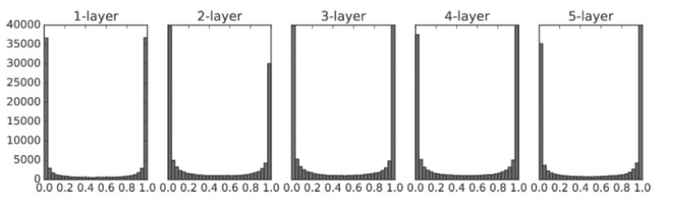
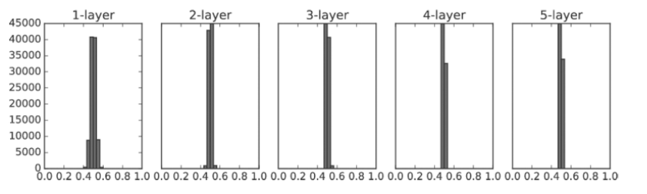
가중치 초기값
가중치 값을 작게해 오버피팅 억제
“ 가중치 초기값을 0” => 역전파 때 두번째 층 가중치가 모두 똑같이 갱신 -> 계속해서 같은 값 유지.
가중치 초깃값에 따라 활성화 값 분포 달라짐.
각 층의 활성화 값 적당히 고루 분포되어야함.(층과 층 사이에 적당하게 다양한 데이터 흐르게함.) -> 신경망 학습 효율적.
가중치 표준편차 1
가중치 표준편차 0.01
기울기 소실
표현력 제한 = 다수의 뉴런이 같은 값을 가져 여러 개의 뉴런을 두는 의미가 없음

Slide 9
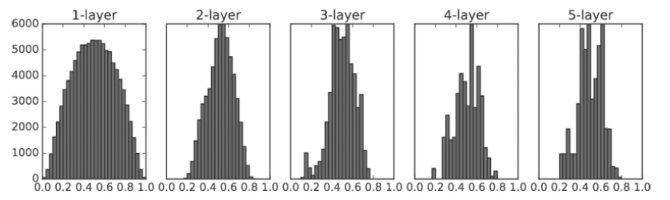
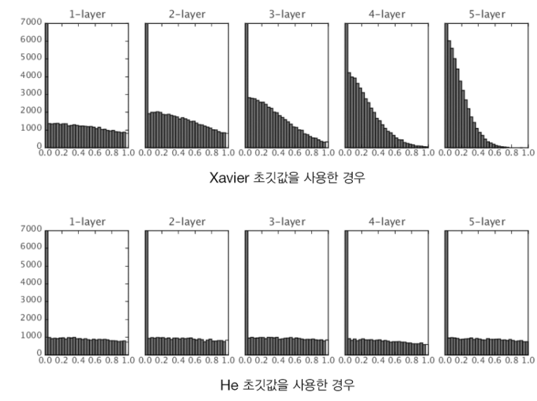


가중치 초기값
Xavier 초깃값
일반적인 딥러닝 프레임워크들이 표준적으로 이용중
앞 계층의 노드가 n개라면 표준편차가$\frac{1}{√n}$인 분포 사용
Xavier 초깃값은 활성화 함수가 선형인 것을 전제
sigmoid 함수와 tanh 함수는 좌우 대칭이라 ‘중앙 부근’이 선형인 함수
He 초깃값
ReLU에 특화된 초깃값
앞 계층의 노드가 n개라면 표준편차가$\sqrt{\frac{2}{n}}$인 분포 사용

Slide 10
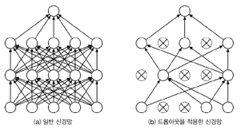
오버피팅
오버피팅 발생이유
- 매개변수가 많고 표현력이 높은 모델
- 훈련 데이터가 적음
가중치 감소
오버피팅 억제하는 기법 에는 가중치 감소 기법
(오버피팅이 가중치 매개변수 값이 커서 생기는 경우가 많음)
큰 가중치에 대해서는 패널티를 부과하여 오버피팅 억제
드롭아웃
학습 시 뉴런을 임의로 삭제하는 기법

Slide 11
하이퍼 파라미터
가중치, 편향 - 파라미터
Ex. 뉴런 수 , 배치 크기, 매개변수 갱신 시학습률과 가중치 감소 등 사람이 직접 조정
하이퍼 파라미터 검증 시 시험 데이터 사용 X
=> 시험 데이터를 사용하여 하이퍼 파라미터를 조정하면 하이퍼 파라미터 값이 시험 데이터에
오버피팅 됨. -> 다른 데이터에는 적용 x, 가능성 높음
검증 데이터(validation data) 필요
훈련 데이터(Training data) | 검증 데이터(Validation data) | 시험 데이터(Test data)
매개변수 학습 | 하이퍼 파라미터 성능 평가 | 신경망 범용 성능 평가

